Slide 1
Викторина

Slide 2
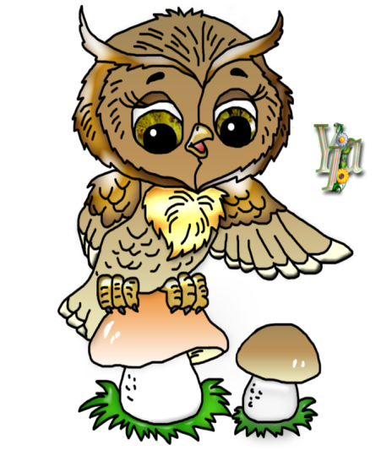
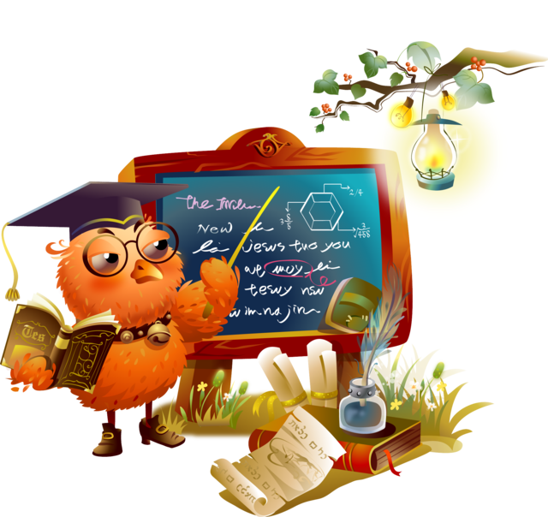
математика
литература
окружающий мир
русский язык

Slide 3
Сколько кг в 1 тонне?
1000 кг
100 кг

Slide 4
Чему равна сумма 35 и 14 ?
21
49

Slide 5
Лестница состоит из
11 ступеней. На какую ступеньку надо встать, чтобы быть на середине лестницы?
на 6
на 5

Slide 6
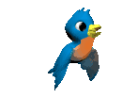
На дереве сидело
8 воробьёв, а синиц в 2 раза меньше. Сколько было синиц?
6 синиц
4 синицы

Slide 7
Боря гостил в деревне неделю и 2 дня. Сколько всего дней Боря гостил в деревне?
9 дней
8 дней

Slide 8
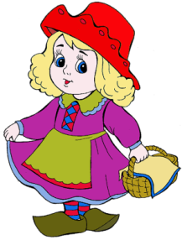
Кто написал сказку
«Красная Шапочка»?
Шарль
Перро
Ганс Христиан Андерсен

Slide 9
Какое волшебное слово сказал старичок Павлику из рассказа В. Осеевой «Волшебное слово»?
пожалуйста
спасибо

Slide 10
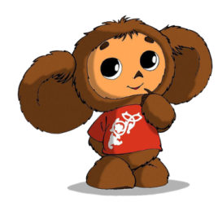
Кто автор книги
о Чебурашке?
Эдуард
Успенский
Борис Заходер

Slide 11
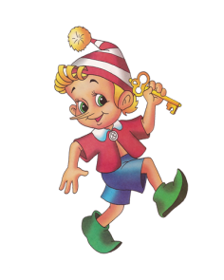
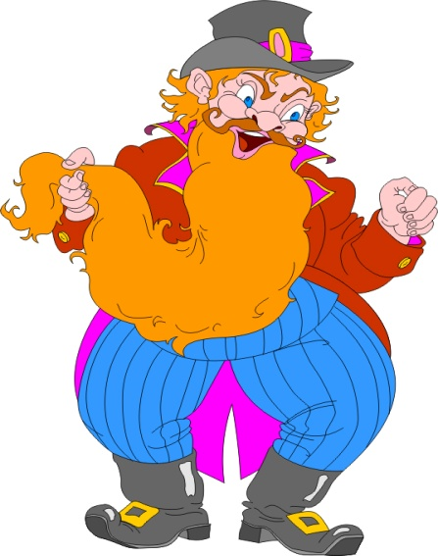
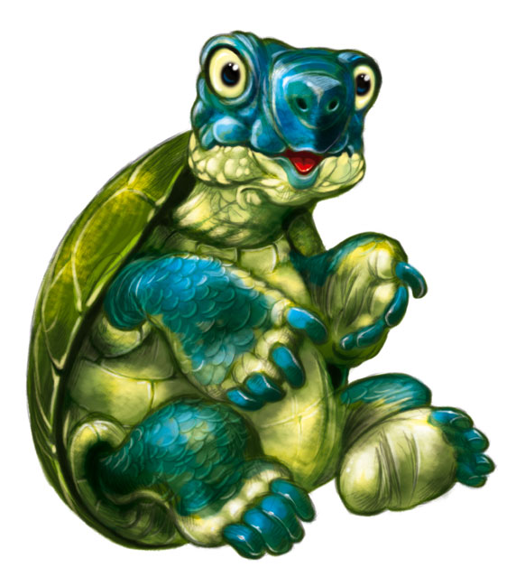
Кто дал Буратино золотой ключик?
Карабас Барабас
черепаха Тортила

Slide 12
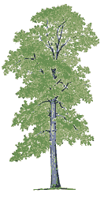
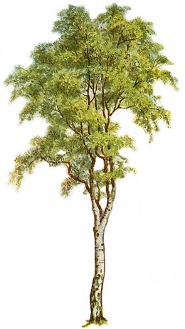
Самое сладкое дерево наших лесов
липа
берёза

Slide 13
Как называется сторона света, противоположная западу?
север
восток

Slide 14
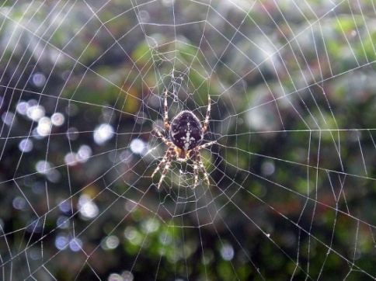
Сколько ног у паука?
восемь
шесть

Slide 15
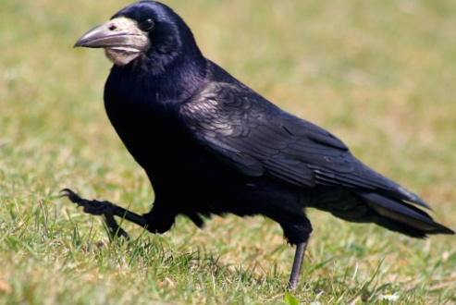
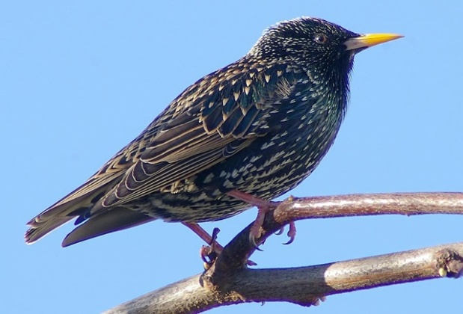
Какие птицы прилетают к нам первыми?
грачи
скворцы

Slide 16
На какой слог падает ударение в слове «щавель»?
на первый
на второй

Slide 17
В каком слове мягкий знак является разделительным?
косьба
оладьи

Slide 18
Сколько слогов в слове «красивые»?
4 слога
3 слога

Slide 19
Какое слово не является однокоренным к слову «дело»?
поделки
делить

Slide 20
Какое слово является проверочным для слова «светлячок»?
светит
световой

